Slide 1
« В мире насекомых»
Разработали и
провели проект:
Шутова Надежда Викторовна,
Полякова Ирина
Викторовна.
МБДОУ д/с 29
2 старшая группа,
г. Зеленогорск
2012 г.

Slide 2
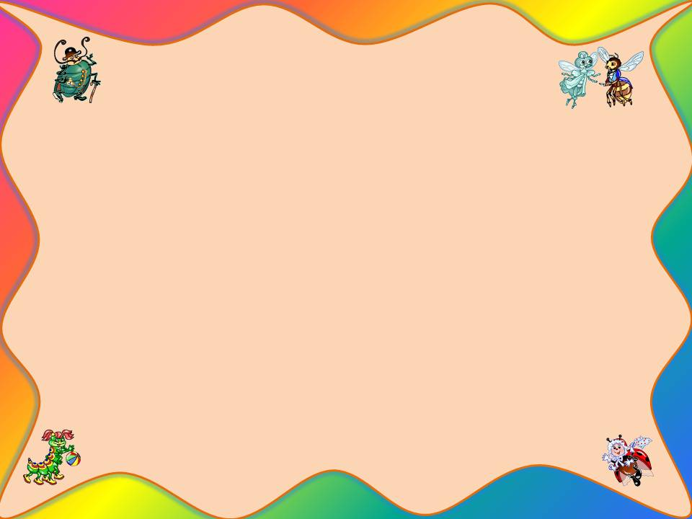
Образовательная область проекта:
Ознакомление детей с окружающим миром.
Участники проекта:
воспитатели, дети 2 средней группы,
специалисты (муз. руководитель,
физ. руководитель).
Продолжительность проекта:
1 месяц.

Slide 3
Актуальность проблемы
Во время прогулки дети увидели насекомых. Реакция ребят была неоднозначной. Часть детей выразили радость и неподдельный интерес, другие - испугались. Были и такие ребята, которые предложили уничтожить насекомых. Мнения разделились. В ходе беседы выяснилось, что знания дошкольников о насекомых очень скудные. Таким образом, возникла проблема: «Нужны ли насекомые? Пользу или вред они приносят?» Участие детей в проекте позволит сформировать представления о насекомых, их пользе или вреде; развить творческие способности и поисковую деятельность.

Slide 4
Цель проекта:
Сформировать обобщенные представления детей о насекомых как живых существах, живущих на земле, которые могут ползать, летать в воздухе, и имеющих типичное строение.
Способствовать систематизации представлений о многообразии насекомых (особенности внешнего строения, места обитания, способы передвижения, питание, размножение) с использованием моделей.
Развивать эмоциональность речи, сообразительность, фантазию в процессе отгадывания загадок.
Учить детей бережно относиться к насекомым, любоваться их красотой.
Воспитывать у детей желание заботиться о природе, правильно вести себя в лесу, на лугу, у водоёма.

Slide 5
Задачи
Определять по внешнему виду
данное насекомое;
Рассказать о роли насекомых в
природных сообществах;
Формировать у дошкольников
бережное отношение к природе
Формировать навыки исследовательской
работы во время прогулки

Slide 6
Предполагаемый результат
Дети должны знать и называть насекомых (бабочка, муравей, жук, пчела, кузнечик);
иметь простейшие представления о некоторых особенностях внешнего вида (форма тела, количество ног, наличие крыльев), способах передвижения (прыгает, летает, бегает), издаваемых звуках (жужжит, стрекочет), где и как зимуют насекомые;
знать о пользе или вреде, которую приносят людям и растениям;
находить сходства и различия;
владеть обобщающим понятием «насекомые»;
составлять описательный рассказ о насекомом с использованием опорной схемы.

Slide 7
1 ЭТАП ПРОЕКТА
(подготовительный)
Определение целей и задач, перспективное планирование по теме; Изучение литературы, материалы интернет-сайтов по данной теме; Подбор наглядно-дидактических пособий, демонстрационного материала.

Slide 8
2 ЭТАП
Оформление информационного стенда для родителей; Рассматривание книг, иллюстраций по теме «Насекомые»; Прослушивание аудиозаписи звуков насекомых; Ознакомление с окружающим миром «Путешествие в страну насекомых»; Художественной литература «Как я буду зимовать» Спортивный праздник «На полянке» Музыкальный досуг «Бал насекомых» Оригами из бумаги по теме «Бабочки» Итоговая коллективная работа «Букашечки-таракашечки»

Slide 9
3 ЭТАП
Обработка и оформление результатов проекта Презентация проекта

Slide 10
Результаты исследования
Сформировался устойчивый интерес детей к природе;
Повысился уровень экологической грамотности воспитанников;
У детей воспиталось чувство сопереживания и желания помочь маленьким обитателям

Slide 11
Выводы
Воспитание у ребёнка младшего возраста любви и бережного отношения к окружающей природе, способствует формированию отзывчивой и гуманной личности

